Slide 1
鲲鹏介绍

Slide 2
鲲鹏生态介绍
计算产业发展趋势
鲲鹏计算产业概述
鲲鹏计算产业生态
华为鲲鹏处理器介绍
TaiShan服务器介绍
华为云鲲鹏云服务介绍

Slide 3



移动应用云化、万物互联兴起，呼唤新的算力
移动智能终端逐渐取代传统PC
世界正在进入万物互联的时代
2018年
16亿部
增长1.2%
工业感应
2018年全球连接设备数超过230亿
连续增长
智慧能源
现在，移动智能终端接入
平安城市
智能家居
IoT
2018年
2.5亿台
下降1.3%
云数据中心
自动驾驶
PC
过去，PC接入
连续7年下滑
传统PC向移动智能终端转移
新的算力需求
海量数据产生

Slide 4



应用和数据的多样性需要新的计算架构
应用
智能手机
物联网
数据
图片
自动驾驶
语音
视频
文本
计算
整型计算
文本处理
大数据分析
浮点计算
科学计算
视频处理

Slide 5
单一架构向多种计算架构组合演进
重构摩尔定律
多种计算架构并存的组合是最优的解决路径
10⁷
处理器
10⁶
10⁵
x86
ARM
1.1x per year
Kunpeng
Power
10⁴
10³
1.5x per year
CISC复杂指令集
RISC精简指令集
10²
GPU
NPU
DSP
NP
1980
1990
2000
2010
2020
其他计算单元

Slide 6
超万亿规模的计算产业空间
新应用、新技术、新计算架构，百亿级联接、爆炸式数据增长将重塑ICT产业新格局，催生新的计算产业链条，涌现出新的厂家和
软件：操作系统和虚拟化软件、数据库、中间件、大数据平台、企业应用软件，云服务、数据中心管理服务 ;
硬件：服务器及部件、企业存储设备。
基础架构软件
1525亿
服务器
1121亿
公有云
IaaS
1410亿
数据库
569亿
企业应用软件
4020亿
大数据平台
410亿
中间件
434亿
数据中心管理服务
1595亿
企业存储
311亿
2023年全球计算产业投资额（美元）
Notes:
数据来源：IDC

Slide 7
鲲鹏生态介绍
计算产业发展趋势
鲲鹏计算产业概述
鲲鹏计算产业生态
华为鲲鹏处理器介绍
TaiShan服务器介绍
华为云鲲鹏云服务介绍

Slide 8



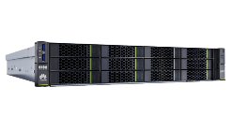
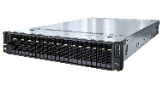
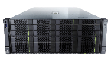
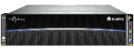
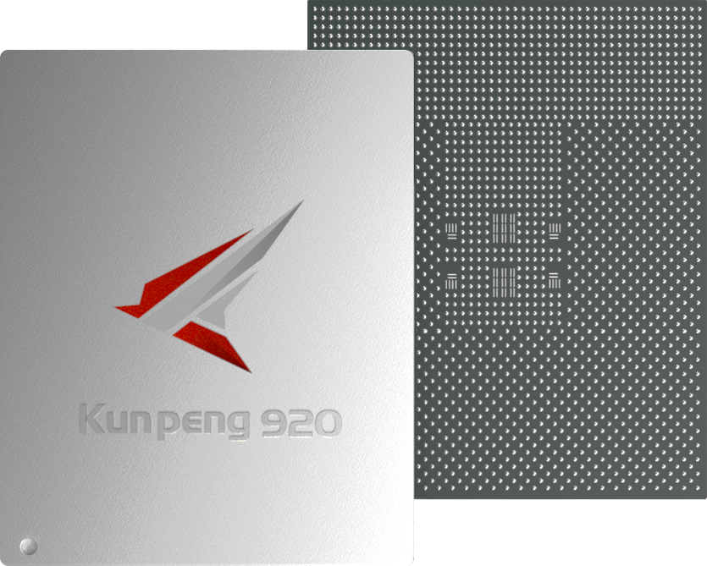
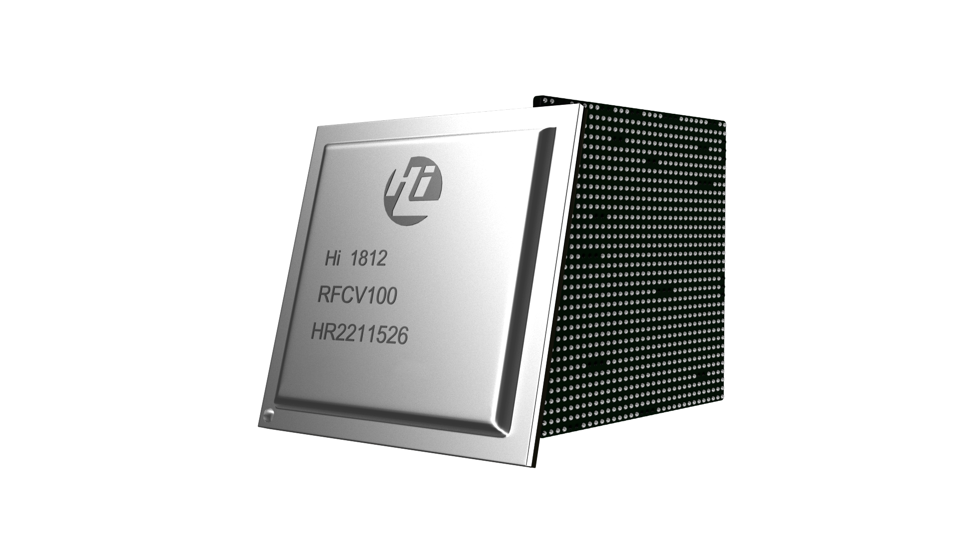
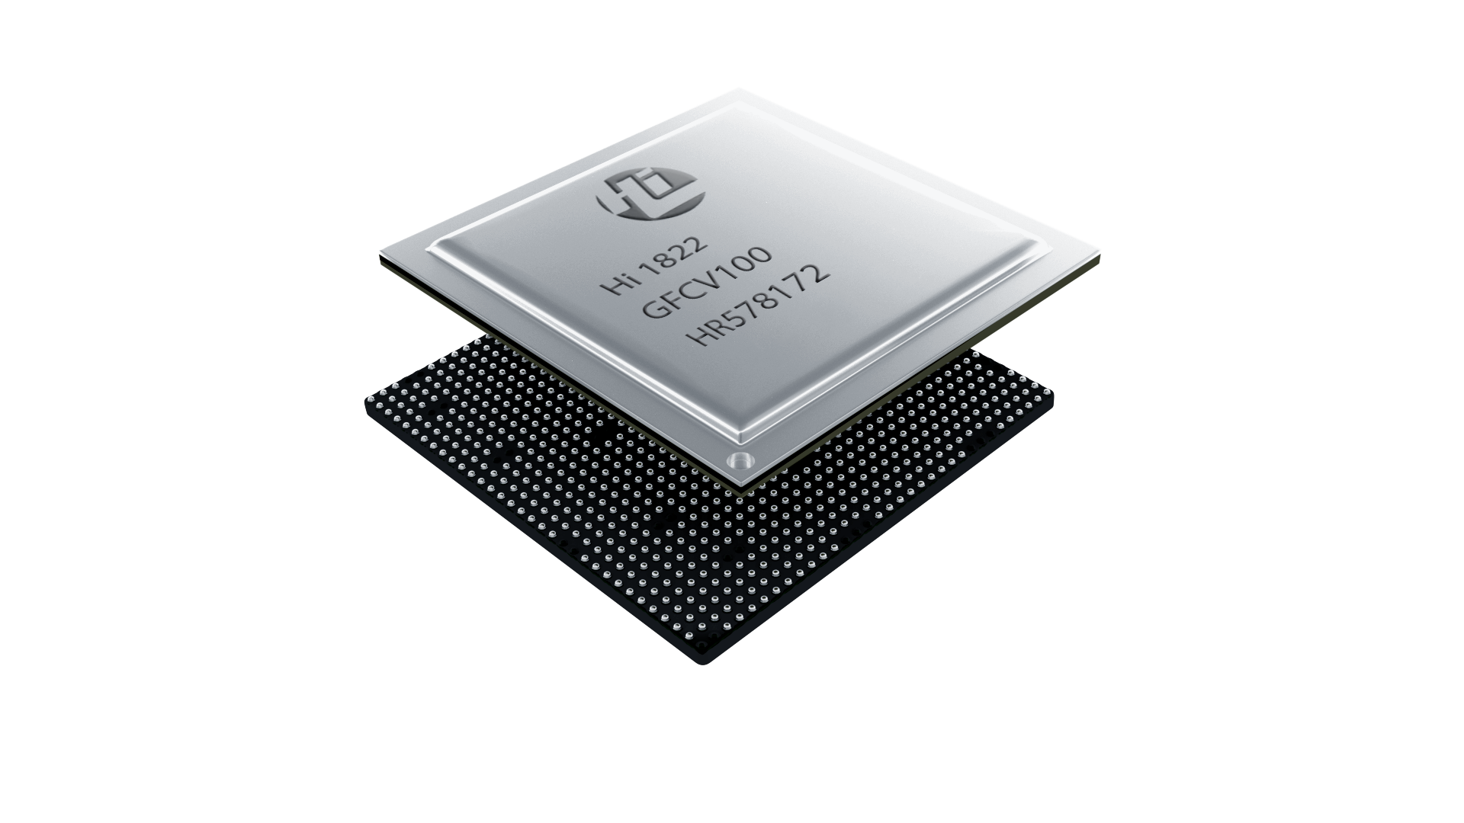
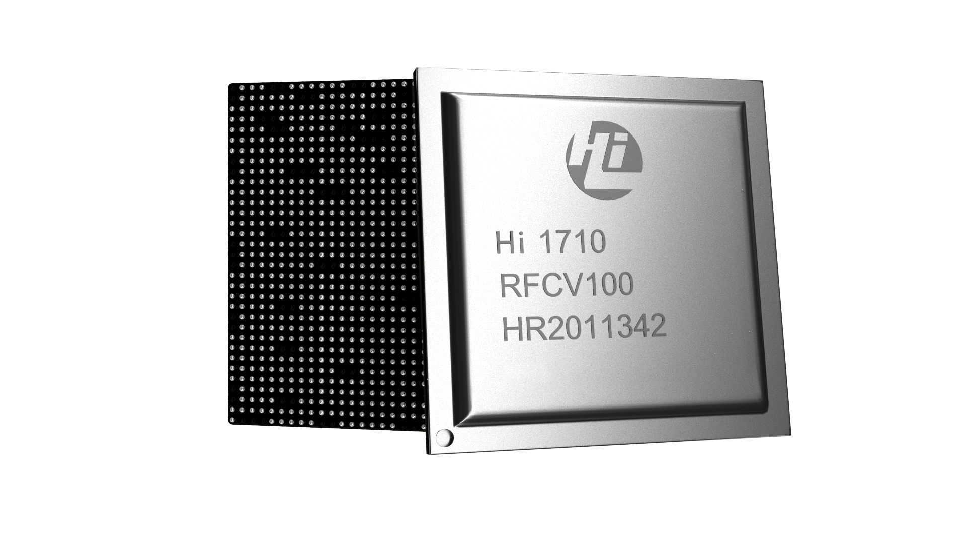
鲲鹏计算产业
鲲鹏计算产业是基于Kunpeng处理器构建的全栈IT基础设施、行业应用及服务，包括PC、服务器、存储、操作系统、中间件、虚拟化、数据库、云服务、行业应用以及咨询管理服务等。
鲲鹏计算产业
政府
金融
游戏
媒体与娱乐
运营商
…
行业应用
云服务
…
数据库
鲲鹏ECS
鲲鹏BMS
鲲鹏容器
鲲鹏RDS
鲲鹏DWS
中间件
兼容丰富的操作系统、中间件、数据库软件
…
openEuler操作系统
高斯数据库
操作系统
虚拟化
…
TaiShan 2280
均衡型服务器
TaiShan 5280
存储型服务器
TaiShan X6000
高密型服务器
OceanStor V6/F V6 存储
存储
PC
服务器
…
Kunpeng
处理器
华为鲲鹏
处理器
智能SSD
控制器芯片
智能网卡
芯片
智能管理
芯片

Slide 9
鲲鹏计算产业目标
鲲鹏计算产业目标是建立完善的开发者和产业人才体系，通过产业联盟、开源社区、OpenLab、行业标准组织一起完善产业链，打通行业全栈，使鲲鹏生态成为开发者和用户的首选。
应用
支持迁移
免费支持主流应用和软件的迁移
AI框架
中间件
软件
开源
开源AI框架（MindSore）
数据库
开源数据库（GaussDB OLTP单机版），使能伙伴发展自有品牌数据库产品
开源操作系统，使能伙伴发展自有品牌操作系统产品
操作系统
整机
部件
硬件
开放
提供Atlas模组、板卡，使能伙伴发展基于Atlas的智能化行业解决方案
提供主板，SSD/网卡/RAID卡等部件，使能伙伴发展自有品牌部件、服务器和PC等
主板
华为云
华为
聚焦
架构创新，处理器研发，云服务
处理器
华为
合作伙伴

Slide 10

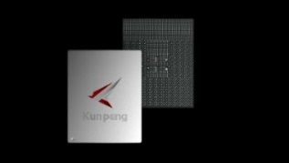


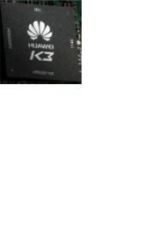
华为鲲鹏处理器，坚持持续创新
芯片架构创新
自研内核、尖端的SOC设计能力
端、边、云全场景
竞争力全面领先、引领计算趋势
芯片技术创新
ARM64芯片技术、尖端制程工艺
数据中心领域
性能持平，计算效能更优
鲲鹏950
2023
鲲鹏930
芯片能力积累
鲲鹏920
鲲鹏916
业界第一颗7nm数据中心处理器
2021
ARM芯片技术&IP设计能力
通讯及终端领域
Hi1612
（鲲鹏912）
业界第一颗支持多路ARM 处理器
K3
2019
第一颗基于ARM的无线基站芯片
第一颗基于ARM的64位处理器
第一颗传输网络的ASIC芯片
第一颗基于ARM的移动端处理器
2016
2014
1991
2005
2009

Slide 11

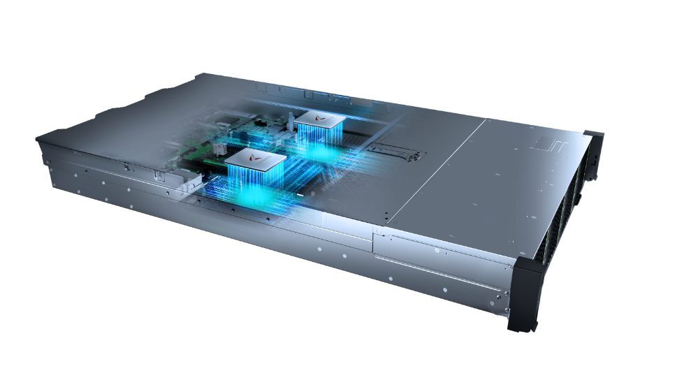


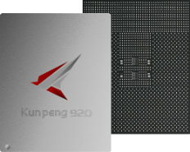
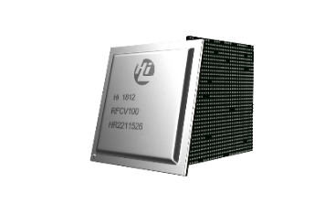
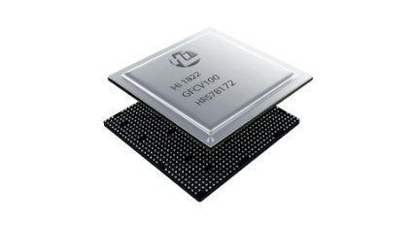
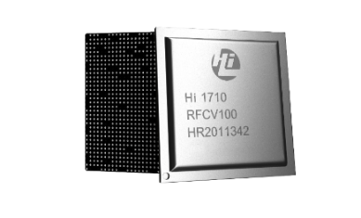
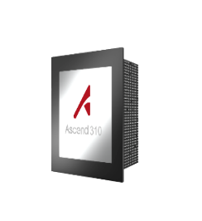
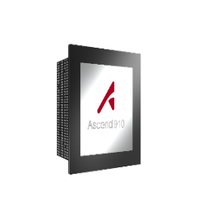


全面创“芯”，构建全自研服务器TaiShan
智
全自研服务器TaiShan
管
SSD
存
算
BMC
智能管理芯片
SSD
控制器芯片
处理器芯片
传
NIC
智能网络芯片
算
存
传
管
AI
华为鲲鹏 920
Hi1812
Hi1822
Hi1710
Ascend 310/910
ARM处理器芯片
智能SSD控制芯片
智能融合网络芯片
智能管理芯片
人工智能芯片
首款7nm ARM服务器处理器，32/48/64核，2.6GHz
PCIe NVMe与SAS融合
智能加速，超强磨损算法
以太与FC融合，协议加速，可编程
内置智能管理引擎
智能故障管理
达芬奇架构
极致能效与性能

Slide 12
华为云服务全面鲲鹏化，构建全栈鲲鹏云服务
华为鲲鹏EVS云盘
华为鲲鹏数据库
华为鲲鹏Redis
业界独家：首家基于ARM的云存储平台，率先提出云上All Flash战略
极致性能：业界最强云硬盘，时延低至50~100us，IOPS高达100万
高性价比：比同等能力x86的价格更便宜
应用透明：x86的应用切换到ARM架构下运行100%兼容
安全可信：支持更多加密算法，更安全可靠
业务首款：业界首款商用LibOS，超低时延
高性价比：价格相比行业优势低30%
轻量容器：极低内存开销
华为鲲鹏容器
华为鲲鹏微服务平台
华为鲲鹏应用运维
业界独家：首发完整ARM容器平台
华为鲲鹏应用DevOps：提供完整的华为鲲鹏AI容器，价格低于业界30%
业界独家：首发ARM微服务引擎
华为鲲鹏微服务应用开发平台：提供微服务应用的编译、构建、部署、运行管理
业界独家：首发ARM应用运维解决方案
华为鲲鹏应用运维管理平台：解决华为鲲鹏应用的问题定位和性能分析难题，改善应用体验

Slide 13
华为云鲲鹏云服务支持丰富场景
事物处理 | 大数据分析 | 数据库 | 科学计算 | 云服务 | 存储 | 移动原生应用
OLTP | OLAP | MySQL | CAE/CFD | 前端Web | 块存储 | 云游戏
Web Server | 离线分析 | Redis | CAD/EDA | 数据Cache | 对象存储 | 游戏开发测试
Email | AI-训练 | Gbase | 生命科学 | 搜索 | 文件存储 | 终端仿真
应用服务 | AI-推理 | 达梦、东方通 | 分子动力学 |  |  | 移动办公
ERP |  | 人大金仓 | 能源 |  |  | 可在ARM运行
各类业务中，开源软件可以在华为鲲鹏平台上运行，商业软件逐步完善
并行度较高或者可以并行化的应用，具有较好的性能

Slide 14








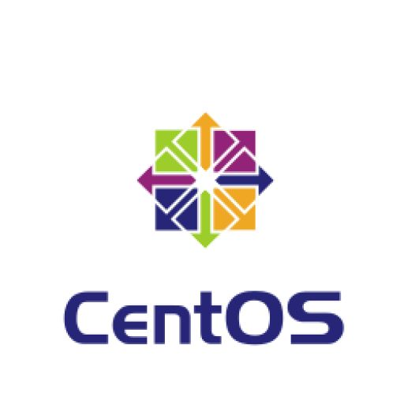




鲲鹏生态兼容的操作系统介绍
 | 社区发行版 | 商用发行版
国产OS
国外OS
…
…
…
…

Slide 15
鲲鹏计算产业优势
以中国市场孵化和完善行业应用，与全球产业形成良性循环
优 势
1
2
和ARM共享优势生态，协同加速发展

Slide 16
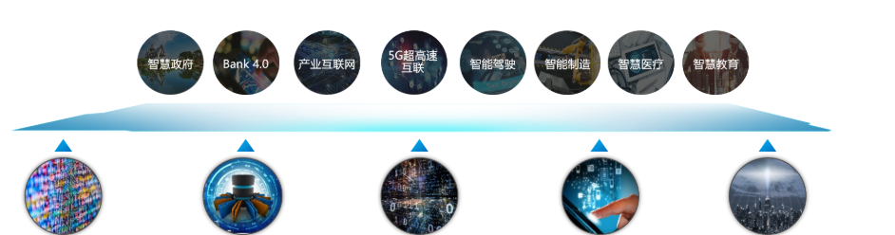
鲲鹏计算产业的典型应用
在5G、AI、云计算、大数据等技术推动下，各行各业对计算平台提出端云同构、海量多样化数据智能处理、实时分析等需求。Kunpeng处理器提供的强劲算力底座，将在各行业数字化转型过程中发挥重要作用。
大数据 分布式存储 数据库 原生应用 云服务
CPU核数多
性能提升
加解密引擎
压缩时间减少
IOPS提升
压缩解压缩引擎
性能提升
RoCE低时延网络
NUMA优化算法
Arm原生同构无性能损耗
五百万原生应用生态
裸金属内存带宽提升
弹性云多核整形性能提升
Kubernetes容器混合部署

Slide 17
鲲鹏生态介绍
计算产业发展趋势
鲲鹏计算产业概述
鲲鹏计算产业生态
华为鲲鹏处理器介绍
TaiShan服务器介绍
华为云鲲鹏云服务介绍
鲲鹏操作系统介绍

Slide 18




鲲鹏计算产业生态全景
技术生态
鲲鹏计算平台是一个开放的技术生态，兼容业界主流操作系统，数据库，中间件等软件。
高校合作
校企合作，持续为计算产业培养和输出人才，合作方式：
校企联合课程
校企图书出版
高校实训室建设
人才双选会
技术
生态
产业生态
与伙伴和客户一道，共同打造面向行业的解决方案：
开发者生态
鲲鹏计算平台鼓励开发者基于平台进行业务开发和创新：
鲲鹏开发者大赛
鲲鹏在线课程/云端实验室
鲲鹏职业认证
高校
合作
开发者
生态
鲲鹏生态
产业
生态
政府
金融
游戏
媒体与娱乐
运营商
社区
建设
伙伴
生态
社区建设
鲲鹏社区为客户、伙伴、开发者提供丰富的资源和开放、平等的交流空间：
鲲鹏论坛二维码
伙伴生态
三大伙伴计划为伙伴，提供培训、技术、营销、市场的全面支持：
鲲鹏凌云伙伴计划
鲲鹏展翅伙伴计划
鲲鹏智数伙伴计划

Slide 19








华为鲲鹏技术生态
生态全栈
提供应用移植咨询，方案设计实施等专业服务
建设华为鲲鹏社区：
提供常用开源软件包的移植指南
为合作伙伴和开发者提供软件包应用市场
建设华为鲲鹏云服务软件移植知识库
加速库
SaaS
电子公文
ERP
CRM
…
4
4
应用/行业
MPI
RoCE
4
性能原生库…
Web
server
Nginx
Tomcat
WordPress
3
3
数据库、中间件
基础库
3
DPDK
压缩
MySQL
OpenStack
Hadoop
NFS
2
2
libc
加密…
OS、开发工具
开发环境
Squid
Zookeeper
Kafka
……
jdk
PHP
1
云服务
1
Python
…
编译器
GCC
ICC
硬件/板卡
HCC
ARM2x86
提供兼容华为鲲鹏云服务的欧拉OS编译器等工具链
Kunpeng.huaweicloud.com
华为鲲鹏社区
芯片
2
提供基于华为鲲鹏芯片丰富的云服务和解决方案
1
注：应用移植专业服务待上线
Notes:
华为鲲鹏技术生态提供云服务、工具链、社区到专业服务的全方位支持。

Slide 20
华为鲲鹏云专业服务
1.咨询服务
4.知识库服务
迁移的可行性评估方案，包括软件兼容性评估、迁移工作量评估、风险评估等
迁移方案设计、包括工具和指导：ARM第三方仓库、编译移植工具、依赖lib包、最佳实践指导
为客户提供基于华为云鲲鹏云的相关产品的单点镜像、集群环境下镜像组，及针对客户特定场景的镜像定制服务
为客户提供业务场景范围内的相关华为云鲲鹏云最佳实践及相关帮助文档
咨询服务
专家服务
专业服务
专业服务
可行性评估
移植方案设计
技术支持服务
专属技术服务经理
2.专家服务
专业服务
实施服务
5.售后服务
针对不同服务包提供不同技术等级的技术支持工程师，提前预知技术风险并提供优化建议，指导或配合客户制定最佳华为鲲鹏云解决方案，为客户提供更全面，更贴身，更主动的技术服务
基础语言环境
运行环境
工具及插件
数据库
技术支持服务
故障解决：非应用程序造成的故障定位、分析、应急解决方案制定、最终故障解决的服务
补丁升级：软件的漏洞预警、补丁评估、补丁验证以及补丁安装的服务
远程支持：400热线电话远程技术支持服务
知识库服务
售后服务
培训服务
专业服务
镜像支持
帮助文档
运行保障
线上培训
3.实施服务
针对基础语言环境，运行环境，基础组件，数据库软件，组件安装后的问题定位、处理和跟踪，涉及开源软件的Bug反馈到社区并跟踪解决方案
6.培训服务
为客户提供1-2次线上华为云鲲鹏云技术培训，包括：产品培训，技术培训，解决方案培训等
服务形式：远程服务，现场服务
Notes:
鲲鹏云专业服务：客户业务系统一站式搬迁服务。

Slide 21
华为鲲鹏伙伴计划
伙伴计划
华为鲲鹏伙伴计划
华为鲲鹏凌云
伙伴计划
华为鲲鹏展翅
伙伴计划
华为鲲鹏智数
伙伴计划
子计划
华为云服务鲲鹏子计划
华为TaiShan服务器鲲鹏子计划
华为智能数据&存储鲲鹏子计划

Slide 22
华为鲲鹏伙伴计划
伙伴计划
华为鲲鹏伙伴计划
华为鲲鹏凌云
伙伴计划
华为鲲鹏展翅
伙伴计划
华为鲲鹏智数
伙伴计划
子计划
华为云服务鲲鹏子计划
华为TaiShan服务器鲲鹏子计划
华为智能数据&存储鲲鹏子计划

Slide 23
华为鲲鹏伙伴计划公共权益
伙伴通过华为鲲鹏生态统一门户注册认证，并成功加入华为鲲鹏伙伴计划，可享受以下公共权益。
权益项 | 具体说明
培训支持 | 访问云学院，获得在线课程和在线实训
技术支持 | 应用移植开发文档工具包
 | 在线实验室/Openlab技术支持
营销支持 | 通过认证获得华为鲲鹏兼容性技术认证书
 | 使用华为鲲鹏伙伴名称及LOGO
业务支持 | 华为云测试券
各子计划权益及申请入口请上华为官网对应计划详情页了解：
鲲鹏凌云伙伴计划： https://www.huaweicloud.com/partners/kunPeng/
鲲鹏展翅伙伴计划：http://ic-openlabs.huawei.com/#/teamdetail
鲲鹏智数伙伴计划：https://partner.huawei.com/

Slide 24





鲲鹏社区
全栈资源
应用市场
代码仓库
编译器&工具链
交叉编译
知识经验
常用开源移植指南
社区和博客
华为鲲鹏论坛
人才圈子
基础课程
职业认证
大赛
人才培养
凌云计划
品牌合作
原厂认证
联合展示和宣传
Kunpeng.huaweicloud.com
华为鲲鹏社区
Notes:
鲲鹏社区：联合伙伴、开发者等，汇聚全栈的资源和经验。

Slide 25
鲲鹏生态介绍
华为鲲鹏处理器介绍
华为鲲鹏处理器概述
华为鲲鹏处理器架构介绍
华为鲲鹏处理器型号及规格介绍
华为鲲鹏处理器技术创新
华为鲲鹏处理器应用场景介绍
Taishan服务器介绍
华为云鲲鹏云服务介绍

Slide 26
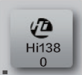








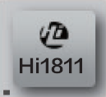

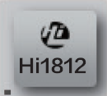
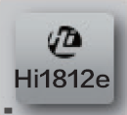
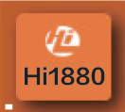
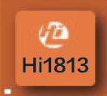
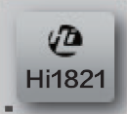
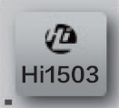
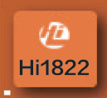
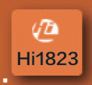
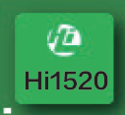
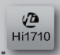
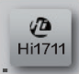
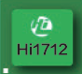
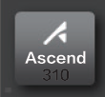
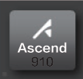
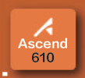


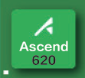
华为鲲鹏处理器概述
华为鲲鹏处理器是华为自主研发的基于ARM架构的企业级系列处理器产品，包含“算、存、传、管、智”五个产品系统体系。
嵌入式CPU
（启航）
Kunpeng
处理器
（第1代）
Kunpeng
处理器
（第2代）
Kunpeng
处理器
（第3代）
Kunpeng
PC级处理器
（第1代）
Kunpeng
处理器
（第4代）
Kunpeng
PC级处理器
（第2代）
通用计算
存储
SSD控制器
（第1代）
SSD控制器
（第2代）
SSD控制器
（第3代）
SSD控制器
（第4代）
Raid控制器
（第1代）
SSD控制器
（第5代）
传输
智能网卡
（第1代）
多CPU互联
（第1代）
智能网卡
（第2代）
智能网卡
（第3代）
多CPU互联芯片
（第2代）
管理
智能管理
芯片
（第1代）
智能管理
芯片
（第2代）
智能管理
芯片
（第3代）
AI计算
推理芯片
（第1代）
训练芯片
（第1代）
MDC芯片
（第1代）
推理芯片
（第2代）
训练芯片
（第2代）
MDC芯片
（第2代）
2004 2011 2014 2015 2016 2017 2018 2019 2020 2021 2022
已量产
研发中
规划中

Slide 27
鲲鹏生态介绍
华为鲲鹏处理器介绍
华为鲲鹏处理器概述
华为鲲鹏处理器架构介绍
华为鲲鹏处理器型号及规格介绍
华为鲲鹏处理器技术创新
华为鲲鹏处理器应用场景介绍
Taishan服务器介绍
华为云鲲鹏云服务介绍

Slide 28
华为鲲鹏处理器架构介绍
华为鲲鹏处理器基于ARM架构。ARM是一种CPU架构，有别于Intel、AMD CPU采用的CISC复杂指令集，ARM CPU采用RISC精简指令集（reduced instruction set computer，精简指令集计算机）。
 | x86 | ARM
指令集 | CISC | RISC
供应商 | 主要有intel和AMD，Intel处于垄断地位 | 开放的授权策略，众多供应商
产业链 | 成熟 | 快速发展中

Slide 29
华为鲲鹏处理器架构（ARM）特点
优点
采用ARM架构，同样功能性能占用的芯片面积小、功耗低、集成度更高，更多的硬件CPU核具备更好的并发性能。
支持16位、32位、64位多种指令集，能很好的兼容从IOT、终端到云端的各类应用场景。
大量使用寄存器，大多数数据操作都在寄存器中完成，指令执行速度更快。
采用RISC指令集，指令长度固定，寻址方式灵活简单，执行效率高。
不足
在数据中心领域属于新进入者，其生态仍处于快速发展阶段。

Slide 30
鲲鹏生态介绍
华为鲲鹏处理器介绍
华为鲲鹏处理器概述
华为鲲鹏处理器架构介绍
华为鲲鹏处理器型号及规格介绍
华为鲲鹏处理器技术创新
华为鲲鹏处理器应用场景介绍
Taishan服务器介绍
华为云鲲鹏云服务介绍

Slide 31

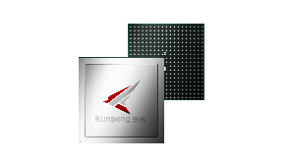
华为鲲鹏通用计算处理器
华为从2004年开始基于ARM技术自研芯片，在通用计算处理器领域，2014年发布Kunpeng 912处理器，2016年发布Kunpeng 916处理器，2019年1月发布Kunpeng 920处理器，Kunpeng 920处理器是业界第一颗采用7nm工艺的数据中心级的ARM架构处理器。
鲲鹏912
（Hi1612）
鲲鹏916
鲲鹏920
第一颗基于ARM的64位CPU
业界第一颗支持多路ARM CPU
业界第一颗7nm数据中心 ARM CPU
2014
2016
2019

Slide 32
华为鲲鹏920处理器规格
集成最多64*自研核，支持64核、48核、32核等多种型号
指令集兼容ARMv8.2, 最高主频达2.6GHz
每核集成64KB L1 I/D 缓存
每核独享 512KB L2 缓存
平均每核1MB L3 cache
8*DDR4控制器，每NUMA 4*DDR4控制器，最高可达2933MT/s
集成PCIe/SAS接口
支持PCIe 4.0，向下兼容PCIe 3.0/2.0/1.0
支持x16,x8,x4,x2,x1 PCIe 4.0, 集成PCIe控制器
支持16*SAS/SATA 3.0控制器
支持CCIX接口，支持加速器的缓存一致性
支持2*100G RoCE v2, 支持25GE/50GE/100GE标准NIC
支持2P/4P扩展
封装大小: 60mm*75mm
Notes:
I/D: I cache和Dcache

Slide 33
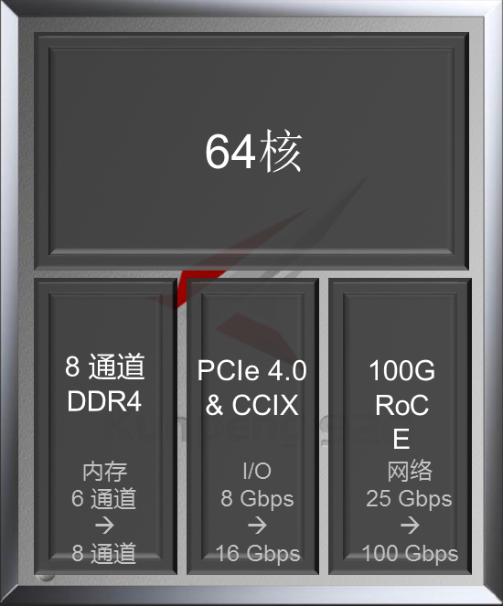
华为鲲鹏920处理器性能
高性能
930+, 25%
Estimated SPECint_Rate_base2006 Score
46%
内存带宽:
I/O 总带宽:
网络带宽:
高吞吐
66%
4x
高集成
1 颗= 4颗芯片
高能效
30%
与业界同期主流产品对比
*华为实验室测试数据，结果在不同环境中有偏差

Slide 34
鲲鹏生态介绍
华为鲲鹏处理器介绍
华为鲲鹏处理器概述
华为鲲鹏处理器架构介绍
华为鲲鹏处理器型号及规格介绍
华为鲲鹏处理器技术创新
华为鲲鹏处理器应用场景介绍
Taishan服务器介绍
华为云鲲鹏云服务介绍

Slide 35



华为鲲鹏处理器技术创新
内核全自研
内存/网络接口&IO协议
自研CPU内核，算力提升50%
自研片间支持2路/4路互联
自研多种硬件协加速引擎
支持8通道DDR4内存控制器
支持100G RoCE端口
支持PCIe 4.0/CCIX协议
制程工艺领先
可靠性提升
业界首款7纳米数据中心ARM CPU
采用业界领先的CoWoS封装技术，实现多Die合封
支持使用概率高、收益大的RAS特性45条，实现在RAS特性上的增强

Slide 36

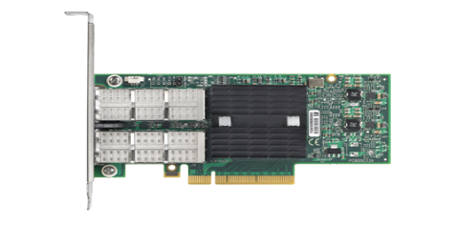
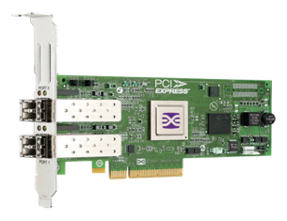
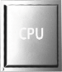
内核全自研，性能提升
高性能 | Kunpeng 920 64核 | 高集成 | Kunpeng 920
高效能 | Kunpeng 920 32/48核 | 低能耗 | Kunpeng 916 32核
Estimated SPECint®_rate_base2006 评估跑分
鲲鹏920-6426 （64核 2.6GHz）
930+
SAS
控制器
CPU
RoCE
网卡
南桥
Skylake Platinum 8180
750
1 颗 = 4 颗芯片
Kunpeng-4826
Skylake Gold 5115
0.31
5.03
Kunpeng-3226
4.52
Kunpeng 916
0.25
Skylake Gold 6148
3.63
单位SPECint性能的功耗更低
单位功耗的SPECint性能更高
*华为实验室测试数据，结果在不同环境中有偏差

Slide 37
Kunpeng 920内置多种加速引擎
内置SSL加速引擎
内置加密算法加速引擎
用户
负载均衡/ELB
应用服务器
DB服务器
CPU
CPU 核
……
CPU 核
https
https
SSL加速服务器
Nginx worker
加解密加速引擎
TaiShan 服务器
(2* 鲲鹏 920 CPU)
Openssl API
片内总线
数据密钥
HTTPS
Openssl libssl
EVP API
Nginx节点
Openssl libcrypto
Openssl Engine API
内存控制器
存储控制器
SSL加速器
鲲鹏CPU加速器 Engine
…
鲲鹏920加速器自定义API
内存
I/O
Nginx节点
鲲鹏CPU加速器用户态Library
用户态
明文数据
密文数据
SSL加速器
鲲鹏CPU加速器内核态Driver
内核态
Nginx集群
数据的加解密在CPU内执行，密钥存储在安全区，只有特定进程能写入密钥，只能CPU直接读入到CPU
Nginx流量路径
HTTP
鲲鹏CPU加速器硬件
鲲鹏920 SSL加速器调用流程

Slide 38
Kunpeng 920加速器简介
Kunpeng 920加速器系统逻辑架构
加速器子系统简介
目前加速引擎主要支持以下算法：
摘要算法SM3；
对称加密算法SM4，支持CTR/CBC模式；
非对称算法RSA，支持异步模型，支持 Key Sizes 1024/2048/3072/4096；
压缩解压缩算法，支持zlib/gzip。
安装方式：Kunpeng 920加速器子系统提供RPM安装和源码安装两种方式。
应用系统（APPs）
OpenSSL/zlib标准接口
应用库子系统（OpenSSL/zlib）
驱动统一接口Warp
驱动统一接口Warp
加速器驱动子系统
寄存器访问
ACPI表上报
芯片加速器子系统
初始化
使能
BIOS子系统
License控制
信息读取
BMC子系统

Slide 39
支持8通道DDR4内存控制器
内存带宽
8
2933 MHz
1.5 Tb/s
8通道DDR4 带来46% 带宽提升，同时容量也可按需提升
延迟优化，和业界主流水平相当/更优
Load to use latency
9 cycle to local L2
25~33 cycle to local partition L3
47~ 82 cycle to remote partition L3
完整的Cache & Memory QoS 方案，为用户的不同业务部署带来方便
2667 MHz
6
1.02 Tb/s
通道数量
每通道速率
总带宽
业界主流产品
Kunpeng 920

Slide 40
网络端口&IO协议
Kunpeng 920 集成了PCIe4.0/CCIX，以及集成了100GE RoCEv2（延迟和同等带宽IB相当），为客户的网络/存储/加速卡等外围接口带来更高的效率。

Slide 41
制程工艺领先
Kunpeng 920处理器，采用业界领先的7nm工艺，是首款采用7nm工艺制作的数据中心ARM CPU。
采用业界领先的CoWoS封装技术，实现多Die合封，控制每Die面积，提升良率，降低整体成本，乐高方式更加灵活。
Die1
Die2
Micro-bump
Front-side
silicon Interposer
Substrate
TSV
C4 bump
Back-side
Package Substrate
CPU die
CPU die
IO
die
华为鲲鹏920芯片

Slide 42
可靠性提升
华为鲲鹏920芯片结合IT产品实际应用需要，新增使用概率高，收益大的RAS特性45条，其中具有代表性的特性如下：
类别 | 特性
内存 | 可纠正错误精确统计
 | 自适应多区域替换（ADDDC)
PCIE | 错误在线恢复（OER)
CPU | Core的错误容忍（PDC)
系统 | 错误恢复
 | 可纠正错误阈值和计数

Slide 43
鲲鹏生态介绍
华为鲲鹏处理器介绍
华为鲲鹏处理器概述
华为鲲鹏处理器架构介绍
华为鲲鹏处理器型号及规格介绍
华为鲲鹏处理器技术创新
华为鲲鹏处理器应用场景介绍
Taishan服务器介绍
华为云鲲鹏云服务介绍
鲲鹏操作系统介绍

Slide 44
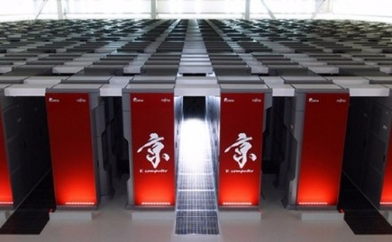


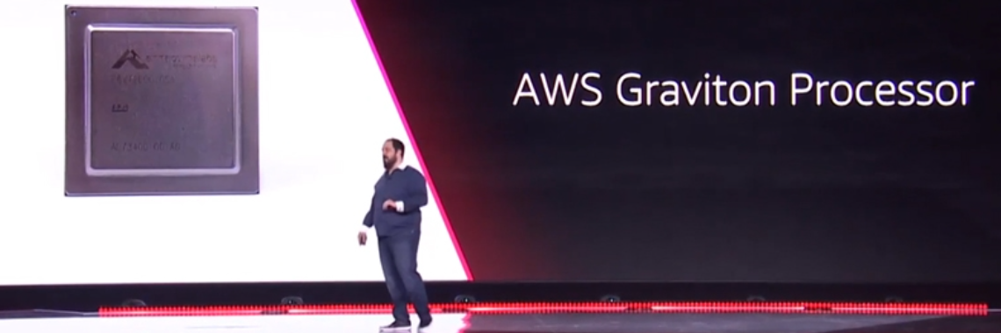

ARM架构处理器应用领域
目前超过90%的移动终端采用的是ARM架构的处理器。
随着IOT、AI和业务云化的发展，ARM在终端的优势地位将会带动其进入数据中心市场，成为下一个快速增长的市场领域。
E级超算系统
超大型云数据中心
企业应用
90%
ARM处理器在移动终端
的市场份额
分布式存储
大数据
ARM原生应用
日本E级超算“Post-K”
采用Fujitsu ARM处理器 A64X
AWS发布Graviton 自研ARM处理器
及EC2 计算实例(A1)

Slide 45




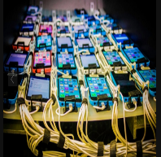
华为鲲鹏处理器的应用场景
分布式存储
大数据
原生应用
原生BYOD
游戏云
多核架构适合分布式存储软件
软件管理面与数据面分离，分别绑定到足够的CPU核心上，避免相互干扰；
软件进程绑定CPU核心，减少操作系统的调度抖动；
更多核可设置更多独立队列，降低噪声；
多核高并发架构匹配大数据负载应用特征
采用ARM架构，更多的物理核数可以提高大数据应用任务并发度，获得更好的性能；
与移动端同构，
上云效率高
移动端超过90%应用基于ARM架构原生开发；
采用ARM服务器平台具备同构优势，二进制直接迁移上云；
应用100%兼容；
基于移动瘦终端的移动办公，信息更安全
更多的移动终端平台；
更直观的在线预览；
更完美的协同功能；
更安全的数据保护；
典型业务上云场景，创造新的商业模式
应用预览：无需下载即可体验，即用即抛；
社交体验：游戏分享，多人协同；
用户数据产生价值：精准广告推送，无内购订阅模式提升忠诚度；
应用开发更加高效灵活：一次开发支持安卓和iOS，快速上线推广；

Slide 46
鲲鹏生态介绍
华为鲲鹏处理器介绍
Taishan服务器介绍
TaiShan服务器概述
TaiShan 200机架服务器产品介绍
TaiShan 200机架服务器价值特性
TaiShan 200高密服务器介绍
华为云鲲鹏云服务介绍
鲲鹏操作系统介绍

Slide 47

云+AI+5G时代，多元架构成为业务智能的关键
PC 时代(互联网、企业网)
移动互联网时代
云+AI+5G时代
1985
2007
2016
2018
2019
Windows 1.x发布
第一代苹果手机
5G Polar code在3GPP第87次会议确定为控制信道编码方案
全球公有云服务和基础设施支出达到1696.28亿美元
中国5G牌照发放
云端算力
行业 SaaS
算力多元汇聚
人工智能/大数据挖掘
云服务
多元架构 IaaS、PaaS
小机/x86 Server
x86 Server
固定网络
网络虚拟化
SDN
2G
3G
4G
网络虚拟化
SDN
5G
低时延
超高带宽
网络
终端算力
x86 PC
x86 PC
ARM 智能终端
嵌入式人工智能
低功耗
x86 PC
ARM 智能终端
IoT 终端
技术生态 单一封闭型 → 开放共存型 → 多元化社区型

Slide 48
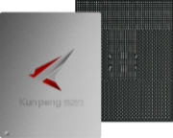


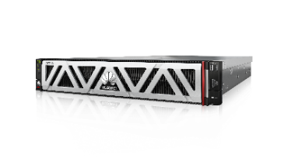
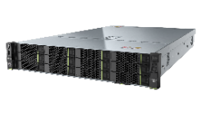
基于华为鲲鹏处理器，构建整机计算能力
高效能计算
安全可靠
开放生态
提供兼容ARM架构的高性能华为鲲鹏处理器、TaiShan服务器和解决方案，将高效能计算带入数据中心；
华为鲲鹏处理器基于自研内核，TaiShan服务器计算芯片全自研；
17年计算创新铸就稳如泰山的高品质；
开放平台，支持业界主流软硬件；构建鲲鹏生态，与开发者、伙伴和产业组织共同打造智能计算新底座；
华为鲲鹏950
2023
华为鲲鹏930
华为鲲鹏920
2021
业界第一颗7nm数据中心CPU
华为鲲鹏916
Hi1612
（鲲鹏912）
业界第一颗支持多路ARM CPU
2019
K3
第一颗基于ARM的64位CPU
第一颗基于ARM的无线基站芯片
第一颗基于ARM的移动端CPU
2016
第一颗传输网络的ASIC芯片
TaiShan 200
2014
2009
TaiShan 100
基于Kunpeng 920处理器
1991
2005
基于Kunpeng916处理器

Slide 49


TaiShan服务器系列介绍
TaiShan 100服务器
TaiShan 200服务器
基于Kunpeng 916处理器
最多16个DDR4内存
支持5个PCIe 3.0扩展插槽
支持SAS/SATA硬盘和SSD
支持板载GE/10GE网络
基于Kunpeng 920处理器
最多32个DDR4内存
支持最多8个PCIe 4.0扩展插槽
支持NVMe SSD、SAS/SATA硬盘和SSD
支持100GE板载网络
支持板级和全液冷技术

Slide 50
鲲鹏生态介绍
华为鲲鹏处理器介绍
Taishan服务器介绍
TaiShan服务器概述
TaiShan 200机架服务器产品介绍
TaiShan 200机架服务器价值特性
TaiShan 200高密服务器介绍
华为云鲲鹏云服务介绍
鲲鹏操作系统介绍

Slide 51
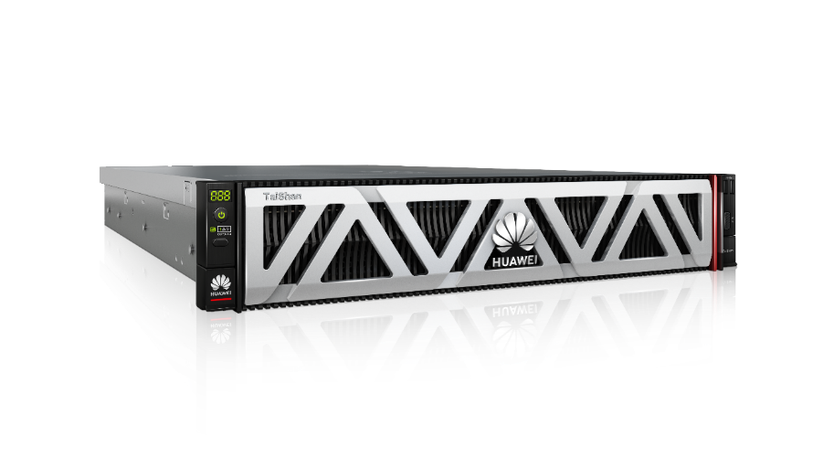
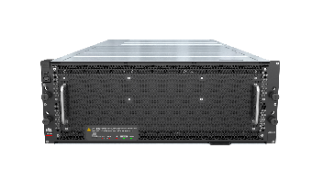






TaiShan 200服务器全景图
17年的工程工艺积累
板级液冷散热设计
无源背板&三重硬盘抗震
散热液冷
高速互联
可靠
设计
质量品控
华为TaiShan服务器
56G板级高速互联
故障率低于业界15%
数据中心
边缘计算
存储密集型
计算密集型
5290
4U72盘存储型
5280
4U40盘存储型
2280
2U2路均衡型
1280
1U2路高密型
2480
2U4路高性能型
X6000
2U4节点高密型
2280E
边缘型
（新产品）
（新产品）
（新产品）
（新产品）
1280和2480计划于2019年Q4上市；5290和2280E计划于2020年Q1上市

Slide 52



TaiShan 200机架服务器全景图
2U2路
4U2路
2U4路
产品型号
2280
5280
2480
价值定位
均衡型
存储型
高性能型
上市时间
2019H1
2019H1
2020Q1

Slide 53


2280均衡型规格与亮点
2280型号图
前视图
型号 | 2280 | 主要特点
形态 | 2U2路 | 高性能 鲲鹏920处理器，性能比肩x86高端型号 8通道内存技术，支持32个DDR4内存插槽，最高内存容量可达4TB 支持华为Atlas 300 AI加速卡、ES3000 V5 NVMe SSD 灵活适配 支持多个IO模组，实现丰富的硬盘配置 支持板载的灵活网卡，支持GE/10GE/25GE，实现不同网络配置， 安全可靠 采用华为全自研计算芯片 整机器件实现全国产化，保障可持续供应
CPU | 2*鲲鹏920处理器，可支持32,48,64核可选， 主频2.6GHz，最高支持180W
内存 | 32个DDR4 DIMM，最高2933MT/s，最大内存4TB
本地存储 | 16*3.5”SAS/SATA HDD硬盘 27*2.5”SAS/SATA HDD硬盘 16*3.5” NVMe SSD硬盘
RAID支持 | RAID0/1/10/1E/5/50/6/60等
PCIe扩展 | 最多8个PCIe 4.0 x8或3个PCIe 4.0 x16 + 2个PCIe 4.0 x8标准插槽
板载网卡 | 4*GE OR 4*10GE OR 4*25GE
电源 | 2个900W或2000W热插拔电源，支持AC 220V或DC 240V，支持1+1冗余
风扇 | 4个热拔插风扇，支持N+1冗余
温度范围 | 5°C~40°C
后视图

Slide 54


5280存储型规格与亮点
5280型号图
前视图
型号 | 5280 | 主要特点
形态 | 4U | 超大存储 支持最多40个3.5”硬盘，本地存储容量可达560TB 鲲鹏920处理器，性能比肩x86高端型号，高效支持数据存储 8通道内存技术，支持32个DDR4内存插槽，最高内存容量可达4TB 灵活适配 支持多个IO模组，实现丰富的硬盘配置 支持板载的灵活网卡，支持GE/10GE/25GE，实现不同网络配置， 安全可靠 采用华为全自研计算芯片 整机器件实现全国产化，保障可持续供应
CPU | 2*鲲鹏920处理器，可支持32,48,64核可选，2.6 GHz频率可选；最高支持200W
内存 | 32个DDR4 DIMM插槽，最高2933MT/s
本地存储 | 36/40*3.5”SAS/SATA HDD硬盘 4*2.5” NVMe SSD硬盘
RAID支持 | RAID0/1/10/1E/5/50/6/60等
PCIe扩展 | 最多8个PCIe 4.0 x8或3个PCIe 4.0 x16 + 2个PCIe 4.0 x8标准插槽
灵活网卡 | 4*GE OR 4*10GE OR 4*25GE
电源 | 2个2000W 热插拔电源，支持1+1冗余
风扇 | 4个热拔插风扇，支持N+1冗余
温度范围 | 5°C~35°C
后视图

Slide 55
鲲鹏生态介绍
华为鲲鹏处理器介绍
Taishan服务器介绍
TaiShan服务器概述
TaiShan 200机架服务器产品介绍
TaiShan 200机架服务器价值特性
TaiShan 200高密服务器介绍
华为云鲲鹏云服务介绍

Slide 56




TaiShan 200机架服务器特点
高性能
超强算力: 高性能Kunpeng 920处理器
大内存容量：8通道内存技术，支持32个DDR4内存插槽
超强AI加速：支持华为Atlas 300 AI加速卡，满足多场景推理
灵活适配
2280均衡型
灵活的IO扩展：支持灵活插卡和标准的智能网卡，实现丰富的网络配置
分级存储：支持大容量存储硬盘和ES3000 V5 NVMe SSD
安全可靠
5280存储型
安全、可供应：采用华为全自研计算芯片，整机器件全国产化
可靠与质量保障：减振、散热等高可靠设计；质量流程与测试

Slide 57

超强算力：Kunpeng 920处理器
930+ 3x
Estimated SPECint®_rate_base2006 评估跑分
高性能
2.4x
内存带宽:
I/O 总带宽:
网络带宽:
高吞吐
1.7x
10x
高集成
1 颗= 4 颗芯片
（CPU，南桥、网卡、SAS控制器）
35%
高效能
* 基于Kunpeng 920-6426处理器 vs Kunepeng 16处理器的对比数据
* 对比来源华为实验室测试数据，结果在不同环境中可能有偏差
64核
8通道
PCIe 4.0
100GE

Slide 58
8通道内存技术提供高内存带宽
平台 | TaiShan 200 | x86 server
处理器 | 2*Kunpeng 920-4826 | 2*x86 Skylake 6148
内存 | 16*DDR4-2666 | 12*DDR4-2666
Stream 内存带宽 | 287 GB/S | 192 GB/S
效率 | 84.28% | 75.08%
Kunpeng 8通道内存技术提升系统内存带宽
Stream内存带宽测试结果
33%
49%
8通道
341 GB/s
287 GB/s
6通道
256 GB/s
192 GB/s
x86 处理器
Kunpeng 920
x86平台
TaiShan 2280 V2
TaiShan 2280 V2
x86平台
*以上测试数据或功能实现的结果来源于华为实验室中TaiShan服务器测试结果。其他测试条件下，结果可能存在偏差。

Slide 59



基于Atlas 300 AI加速卡的强大算力
基于昇腾AI芯片的Atlas 300 AI加速卡
可配置6块Atlas 300 AI加速卡+2块高速网卡
实测性能业界领先
高速网卡
VGG-16
神经网络性能
ResNet-50
神经网络性能
Atlas 300 AI加速卡
Atlas 300
业界AI
加速卡
Atlas 300
业界AI
加速卡
视频分析 | OCR | 语音识别 |
精准营销 | 医疗影像分析

Slide 60







支持自研灵活插卡和智能网卡，实现丰富的网络配置
网络板载直出，灵活插卡形态
IN200智能以太网卡，标准网卡形态
1
华为第2代智能网卡芯片
Hi1822芯片
2
高性能网络/PCIe接口
支持10G x4/25G x4接口高性能
支持PCIe3.0 x16接口高性能
4*GE灵活插卡
4
标卡形态和低功耗
支持HHHL标卡形态，方便部署和运维
支持低功耗设计
3
硬件设计和FW全部自研开发
PCBA全部华为自主开发设计
全系列的FW全部自主开发设计
生产制造为华为公司加工制造
4*10GE或者4*25GE灵活插卡

Slide 61







支持华为ES3000 V5 NVMe SSD
1
高性能PCIe/SAS接口
聚焦NVMe PCIe3.0接口高性能
聚焦SAS 3.0接口高性能
更快：Faster, and Faster
采用新一代自研智能 SSD控制器Hi1812E
读写带宽及IOPS性能大幅提升
支持NVMe/SAS双模
2
自研SSD控制器芯片
华为第4代自研控制器
3
高品质NAND Flash颗粒
采用业绩主流大厂高品质Flash颗粒
更智能：Smarter
支持智能多流技术，优化业务IO，性能提升15%
支持智能监控管理、智能维护，运维更高效
4
ES3000系列品牌
ES3000系列为华为服务器品牌，聚焦NVMe/SAS高性能规格
1. ES3000P V5: 2.5’ PCIe NVMe SSD
2. ES3000S V5: 2.5’ SAS SSD
3. ES3000C V5: HHHL AIC SSD
更简单：Simpler
面向客户应用进行优化，提供参考架构，
提供基于应用场景的优化配置
5
硬件设计和FW全部自研开发
PCBA全部华为自主开发设计
全系列的FW全部自主开发设计
生产制造为华为公司加工制造

Slide 62



质量从源头做起：器件降额选件与冗余设计
Decreasing
Failure
Rate
Constant
Failure
Rate
Increasing
Failure
Rate
Observed Failures Rate
Failure Rate
Early “Infant Mortality” Failure
Constant (Random)
Failures
Wear Out Failures
Time
降额选件
冗余热插拔
电信级的元器件供应商认证流程
降额设计，设计额定值远高于承受应力
PSU/FAN等易损部件冗余设计
PCIe部件支持热插拔(部分机型)

Slide 63




高可靠设计：服务器三重抗振提升质量
机械硬盘故障率在服务器中占比高。
通过硬盘三重防振设计，提升稳定性，降低硬盘故障率。
6.25%
服务器硬盘故障率
减振螺钉
振动源头：8个减振螺钉，减少风扇振动对风扇框的影响
刚度加强
振动路径：机框刚度加强，缓解振动传导
2.5%
弹片&阻尼垫片
受体保护：硬盘托架上新增金属弹片与阻尼垫片
华为服务器硬盘
故障率

Slide 64






高可靠设计：高效散热支持更高环温
从元器件选型，到沿风向运行路径，端到端散热设计提升散热效率。
延长电子元器件寿命与机房空调异常情况下服务器的稳定运行。
9%
40°C
分流式导风罩、后端IO模组独立风道设计，散热效率提升
75%
前面板蜂窝状开孔率
30%

高温运行

对旋风扇，风速提升

元器件降额裕量预留值

3%
3D VC散热效率高于普通VC散热


Slide 65
鲲鹏生态介绍
华为鲲鹏处理器介绍
Taishan服务器介绍
TaiShan服务器概述
TaiShan 200机架服务器产品介绍
TaiShan 200机架服务器价值特性
TaiShan 200高密服务器介绍
华为云鲲鹏云服务介绍
鲲鹏操作系统介绍

Slide 66




XA320&XA320C计算节点规格
XA320
XA320C
内部视图
后置视图
内部视图
后置视图
2*CPU
内存插槽
PCIe插槽 1
PCIe插槽 2
水管
PCIe插槽 2
高密接口
2 x GE电口
iBMC管理网口
1 x 100G光口
CPU金属冷板
内存插槽
高密接口
2 x GE电口
iBMC管理网口
1x100G光口
形态 | XA320计算节点 | XA320C计算节点 | 说明
处理器 | 2*Kunpeng920（48核2.6G） | 2*Kunpeng920（48核2.6G/64核2.6G） | 64核2.6G风冷Q3支持
内存插槽 | 16个DDR4 2933 |  | 目前最大支持32GB，64GB在Q3支持
硬盘数量 | 支持2~6个2.5”SAS/SATA硬盘 |  | 1、NVMe在Q3支持 2、风冷目前只支持2个硬盘，Q3优化后48核可以支持6个硬盘 3、风冷64核只能支持2个硬盘
板载网络 | 2*GE电口+1*100GE光口
PCIe扩展 | 支持2个PCIe半高半长的标准扩展插槽 | 支持1个PCIe半高半长的标准扩展插槽 | 4*25G标卡（1822）在Q3支持
工作温度 | 5ºC- 35ºC |  | 35℃环境温度时每节点最大支持2个硬盘
尺寸（宽x深x高) | 177.9mm x 545.5mm x 40.5mm

Slide 67
支持3000W电源和液冷散热，释放HPC计算潜力
和英特尔可扩展系列处理器算力对比（2P）
CPU型号 | 总核数 | 主频 GHz | 最大TDP | 内存带宽 | CFD应用性能*
2*黄金级6248 | 40 | 2.5 | 150 | 192GB/s | 1
2*Kunpeng920-4826 | 96 | 2.6 | 150 | 287GB/s | 1.2
X6000超级机框提升单机柜HPC算力 20%
相比x86 6248方案，CFD场景单机柜算力提升20%
相同空间下可提升用户业务性能20%
可缩减用户CFD仿真时间20%，加速业务研发
固定算力高密部署场景
方案 | 单柜机框数 | 机柜数 | CFD应用性能* | 节省空间
2*Kunpeng920-4826@风冷 | 15 | 4 | 240 | 33%
2*Kunpeng920-4826@全液冷 | 20 | 3 | 240
X6000超级机框节省HPC集群机柜数量 33%
构建固定应用算力HPC集群，X6000风冷散热需要部署4个机柜
X6000全液冷散热仅需要3个机柜
*使用openFOAM评估，测试数据为华为实验室数据，不同环境可能存在误差。

Slide 68





独特系统散热设计
连体散热器
高风压对旋风扇
整机开孔设计
全覆盖温度传感器
前后CPU温差控制在3℃内，确保CPU处于稳定工作状态
提供强大的系统冷却用风量，风量提升10%
优化背板、面板和机框开孔设计，提升机框通风能力，开孔率达到66%
覆盖关键器件和风道位置，实现精确智能控温

Slide 69
鲲鹏生态介绍
华为鲲鹏处理器介绍
Taishan服务器介绍
华为云鲲鹏云服务介绍
华为鲲鹏云服务背景
华为鲲鹏云服务重点内容

Slide 70




企业数字化转型面临的挑战
管理/运维能力分散，水平不高
初期投入小
Capex→Opex
业务扩展
应对业务变化慢
业务可靠性
数据安全薄弱
管理效率/水平难以跟上业务的发展
业务孤岛，投入分散，不能形成合力
创新业务试错，业务的不确定性，初期无法大规模投入
大规模投入交付周期长，无法满足业务快速变化的需要
业务浪涌式或爆发式增长，企业难以快速响应
上线周期长，难以把握机会窗
企业业务和数据可靠性安全性受限于技术、资金、人才等因素，存在隐患和不到位

Slide 71
云服务是企业数字化转型的趋势
提升客户服务
设备资源需求
统一通信
应用需求
服务需求
管理和安全
依托云服务的弹性拓展能力，增强业务服务能力，确保业务体验
计算资源
存储资源
办公外设
多媒体会议
即时消息
电话
办公集成
企业邮件
企业网站
综合办公
CRM
ERP
业务咨询
系统规划
电子商务
运作营销
管理维护
信息安全
访问安全
接入安全
利用新技术服务如AI、IoT，进行业务创新
降低运作成本
降低生产系统运作成本
降低通信和IT系统的总体拥有成本
云服务
提高业务处理效率
弹性扩展
按需付费
轻资产
SaaS化
安全可靠
员工高效率业务处理及协作
员工外出时的远程和移动办公

Slide 72






华为云鲲鹏云服务概述
华为云鲲鹏云服务基于鲲鹏处理器等多元基础设施, 涵盖裸机，虚机，容器等形态，具备多核高并发特点，非常适合AI、大数据、HPC、云手机/云游戏等场景。
产业发展
…
政府
金融
大企业
互联网
全行业多场景覆盖
全栈
专属云
HPC
大数据
企业应用
原生应用
AI
解决方案
…
鲲鹏全系列云服务
全栈鲲鹏
云服务
鲲鹏ECS
鲲鹏EVS
鲲鹏OBS
鲲鹏SFS
鲲鹏BMS
…
鲲鹏CCE
鲲鹏CCI
鲲鹏VPC
鲲鹏ELB
鲲鹏NAT网关
华为鲲鹏920
高性能CPU
Hi181x
存储控制器
Hi182x
网络控制器
Hi171x
服务器管理
昇腾310/910
高性能AI
核心基础设施

Slide 73





华为云鲲鹏云服务关键技术长周期投入
12年+云计算研发经验
联合发布
伙伴公有云
华为云
发布华为企业云
2017-2019
发布私有云
2016
华为云鲲鹏云服务
2015
HUAWEI CLOUD
2012
发布云计算战略
长期技术积累：
芯片、云
决策投资IT产业
2010
启动云计算研发
~2008

Slide 74
鲲鹏生态介绍
华为鲲鹏处理器介绍
Taishan服务器介绍
华为云鲲鹏云服务介绍
华为鲲鹏云服务背景
华为鲲鹏云服务重点内容
鲲鹏操作系统介绍

Slide 75
华为鲲鹏弹性云服务器概述
鲲鹏弹性云服务器（ECS）。基础云服务之一，也是用户可以直接感知到鲲鹏的最重要的服务。用户可以用过ECS直接购买鲲鹏云服务器，为云服务器添加磁盘、网络等资源，使其成为开发环境或者生产业务集群的一部分。

Slide 76
华为鲲鹏弹性云服务器型号和场景
主要型号
通用计算型KC1
超高IO型KI1
内存优化KM1
华为鲲鹏计算加速
CPU:MEM = 1:2/1:4
最高30G内网带宽，400万PPS
最大60U480G
8 x 3.2TB
CPU:MEM = 1:8
最大60U480G
Acsend 310/910
对应场景
建站、电商、游戏、
视频、大数据、HPC等
分布式缓存数据库、大数据
Redis、Cassandra内存数据库
AI训练、推理

Slide 77
华为鲲鹏弹性云服务器优势
¥
全场景覆盖
超高性价比
超高稳定可靠
丰富生态
通用/存储/内存/计算加速型
最大规格60U480G
多核整型算力领先
内存带宽领先
综合性价比领先
全栈灾备保护
集成HSS服务，抗攻击能力强
秒级故障恢复、多维故障隔离
千级虚拟机，分钟级发放
秒级细粒度监控
已兼容20+款主流操作系统
100+企业业务应用
凌云计划，持续打造鲲鹏生态

Slide 78





华为鲲鹏存储服务：基于自研芯片的全场景存储实例
华为云存储服务，全套自研芯片版本发布半年，销售容量>1EB+
面向自研的全闪存设计
基于自研芯片的可靠性增强
基于鲲鹏的三大算法优化
关键芯片100%自研打造
可变EC效率提升15%：鲲鹏多核算力增强可变EC效率，相较三副本性能不下降，实现免降级写，无回拷等可靠性增强
业务无感知的故障切换：通过自研智能网卡1822，实现节点故障切换时间<1S（普通网卡>10S）
时延优化20%：基于鲲鹏多核算力优势，优化CPU分组分核算法
时延波动率<5%：基于鲲鹏内存带宽优势，优化Cache算法
IO并发和带宽提升100%：鲲鹏多核算力优化IO调度算法，数据I/O第一优先级
鲲鹏920，高性能CPU
Hi181x ，存储控制器
Hi182x ，网络控制器
Hi171x ，服务器管理
业界最快SSD：控制芯片，内置核心FTL算法
50%性能：NVME架构，CPU直接与SSD通话

Slide 79


华为鲲鹏网络服务：全系列网络服务提供
新一代云网络平台:
统一资源池及管理、网络容量横向扩展、租户隔离,故障隔离
全自研硬件
鲲鹏系列网络性能
鲲鹏系列网络管控面
Kunpeng 920
Hi182X 网络控制器
交换机CE168XX
SDI卡，管理/转发卸载
1. 100G ROCE实现RDMA网络，时延15μs，业界领先，支持HPC、EI大数据场景对更快网络，更小时延的诉求
2. HTTPS卸载，性能提升3倍
1.单Region 20-30万主机级的大规模网络，提升100%
2.线下通用服务器、裸机等互联互通;
3.可视化、智能化运维

Slide 80
华为云鲲鹏容器概述
容器(container): 容器是一种虚拟化实例，一个操作系统的内核允许多个隔离的用户空间实例。不像虚拟机（VM），容器不需要为每个实例运行一个完备的操作系统（OS）镜像。相反，容器能够在单个共享操作系统里面运行应用程序的不同实例。
华为云提供高性能、高可用、高安全的企业级容器服务，通过CNCF官方认证的两种Kubernetes服务供用户选择，包括云容器引擎（CCE）与云容器实例（CCI）。

Slide 81
华为云鲲鹏容器服务型号和场景
主要型号
华为鲲鹏Kubernetes容器（CCE）
华为鲲鹏Serverless容器（CCI）
对应场景
建站、电商、视频、大数据、混合计算，成本优化等
基因、大数据、Serverless、应用AI训练、推理

Slide 82








华为鲲鹏CCE
云容器引擎（Cloud Container Engine）提供高可靠高性能的企业级容器应用管理服务，支持Kubernetes社区原生应用和工具，简化云上自动化容器运行环境搭建。
游戏、直播、视频、金融、汽车、航空、能源
多平台混部
支持x86与华为鲲鹏节点同时部署到一个集群中，及应用跨平台节点的扩容
跨云管理
华为鲲鹏Kubernetes容器
多平台混部 跨云管理 一键式交付
跨华为云与其它公有云、私有云的K8S资源和应用统一管理
一键式交付
一键完成多平台镜像构建和部署，降低应用跨平台迁移难度
华为鲲鹏920
高性能
+
Kubernetes
面向多核计算场景，华为鲲鹏多核优势明显，有效提升计算性能

Slide 83


华为鲲鹏CCI
云容器实例（Cloud Container Instance， CCI）服务提供 Serverless Container（无服务器容器）引擎，无需创建和管理服务器集群即可直接运行容器。
AI
Web App
Function
CI/CD
Genomics
…
免运维：用户无需感知集群和服务器，直接部署容器应用，大幅提升容器易用性；
高安全：同时具备容器级别的启动速度和虚拟机级别的安全隔离能力，提供更好的容器体验；
极致性能：支持异构计算加速、高性能网络和存储、优化的调度，满足高性能计算诉求；
秒级计费：根据实际使用的资源数，按需按秒计费，避免业务不活跃时的费用开销，降低用户成本；
开放生态：原生支持K8S、KATA和Docker接口，兼容开源社区生态，方便企业探索属于自己的云原生模式；
极速弹性：提供秒极弹性伸缩能力，轻松应对业务快速变化，稳健保障用户业务SLA。
K8S 集群联邦
K8S 集群1
K8S 集群N
Node 1
Node N
Node 1…N
Pod 1
…
Pod N
…
Pod 1…N
…
Pod 1…N
Container
Container
Container
Container
统一资源池管理
华为鲲鹏基础设施

Slide 84
华为云鲲鹏容器特性
多平台自适应混部
应用无感迁移
部署
支持在同一容器集群中对x86和鲲鹏节点进行混合管理；
根据节点CPU架构，自动拉取相应平台的容器镜像，实现应用从x86到华为鲲鹏架构的自动适配、跨平台弹性扩容、分批次迁移
为用户提供一键式从源码到多平台容器镜像版本的构建、部署、发布能力，用户可以快速将原有的x86应用迁移到华为鲲鹏平台
multi-platform images
SWR
镜像仓库
x86/鲲鹏镜像
一键式Build
用户应用
containerOps
容器服务
x86镜像
鲲鹏镜像
高性能
极速AI容器
容器集群
x86资源池
鲲鹏资源池
速度优：华为鲲鹏容器NUMA自动亲和优化，发挥CPU计算最佳性能
发放快：CCI提供鲲鹏容器秒级发放，Volcano支持鲲鹏集群发放速度达1000容器/秒
转发高：鲲鹏容器网络优化，支持最高30G内网带宽，服务网格转发性能提升50%
提供华为鲲鹏+Ascend 310 细粒度推理容器
提供华为鲲鹏+Ascend 910 1024卡高性能容器分布式训练集群
Volcano支持MindSpore、 Tensorflow等多种AI训练框架，提供练任务算力灵活调度分配，支持AI任务的调度亲和优化，多任务并行资源优化。
x86
节点
x86
节点
鲲鹏节点
鲲鹏节点
鲲鹏节点
x86
节点
x86
节点
鲲鹏节点
鲲鹏节点
鲲鹏节点
x86服务器
泰山服务器/鲲鹏处理器

Slide 85













华为云鲲鹏容器优势
AI模型训练与推理
性能
海量数据分析
成本
基因测序
效率
华为鲲鹏容器高性能批量计算平台
50%
30%
10倍
AI容器解决方案
大数据容器解决方案
基因容器解决方案
Cromwell
SGE
MindSpore
Volcano 容器高性能批量计算平台
鲲鹏Kubernetes容器
鲲鹏Serverless容器
x86
x86
华为鲲鹏
昇腾
异构

Slide 86
华为云鲲鹏容器服务总览
华为鲲鹏Kubernetes容器（CCE） |  |  | 华为鲲鹏Serverless容器（CCI）
通用华为鲲鹏容器集群 | 混合计算容器集群 | AI鲲鹏容器集群 | 通用型鲲鹏容器实例 | AI鲲鹏容器实例
支持华为鲲鹏弹性云服务器 和华为鲲鹏裸金属服务器 | 支持华为鲲鹏与x86服务器 混合集群 | 支持Acsend 310/910集群 | CPU:MEM=1:2~1:8灵活配置 | Acsend 310推理实例 Acsend 910分布式训练实例
建站、电商、视频、大数据 | 混合计算，成本优化 | AI训练、推理 | 基因、大数据、Serverless应用 | AI训练、推理
2019.9月公测 | 2019.10月公测 | Ascend 310: 2019.12月公测 Ascend 910: 2020.Q2公测 | 2019.12月公测 | Ascend 310: 2020.Q1公测 Ascend 910: 2020.Q2公测

Slide 87
华为云鲲鹏云手机概述
云手机：将终端侧上的游戏或应用运行在远端，而通过网络访问
程序化
访问入口
云侧
Server端
键盘鼠标
PC、TV、主机
游戏手柄
应用上云
计算、存储上移到云端
端侧归一
屏幕、UI、传感器映射
云侧
Server端
多点触摸
手机
云侧
Server端
动作捕捉
PAD
7 × 24永久在线
规格灵活配置
云上升级换代
企业级安全防护
无限续航
永不关机
规格灵活调整
性能无限拓展
本地零占用
云端升级换代
数据安全
远程管理

Slide 88
华为云鲲鹏云手机场景
智能应用托管
云游戏
移动安全办公
海量部署，批量控制
密度提升10倍
云端部署，数据不落地
性能&型号，灵活调整
时延低于100ms
集中管理和运维
安卓应用，无缝兼容
8K游戏仅需8兆带宽
弹性扩展，多机复用
批量群控
移动应用云端智能运行
新型游戏管理平台
无需下载，即点即玩
公私数据分离，智能群控管理
降本增效，信息安全更有保障

Slide 89




华为云鲲鹏云手机优势
原生指令兼容性
32/64位应用全兼容
ARM原生指令兼容性
Monbox双OS共内核架构
单台服务器超200路并发
性能较模拟器提升10倍以上
自研芯片及硬件底座
华为鲲鹏916\920芯片
自研高性能GPU
全自研芯片加速，性能领先

Slide 90
《TaiShan 200服务器加速引擎开发者指南》
https://support.huawei.com/enterprise/zh/doc/EDOC1100098461?idPath=7919749%7C9856522%7C9856629%7C23025673
鲲鹏社区：https://www.huaweicloud.com/kunpeng/

